Slide 1
Муниципальное казённое дошкольное образовательное учреждение детский сад № 3
НОД по социальному миру с элементами опытно – экспериментальной деятельности «Удивительное молоко»
Воспитатель:
Логачева Надежда Владимировна
Узловая
2021 год

Slide 6
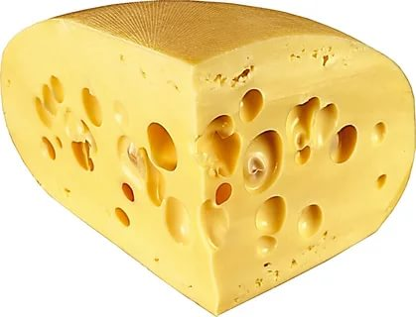
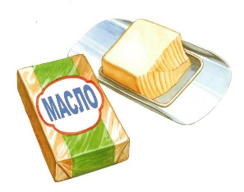
Из водички этой белой
Ты что хочешь сделай –
Маслице для каши,
сливки, простоквашу.
Можно даже творожок –
очень вкусный он, дружок!
Хочешь фокус покажу? Снег на палочке держу! Снег я съел, какая жалость- Только палочка осталась. Снег я съел, повеселел И ничуть не заболел…
Отгадайте
«Хитрые загадки»
Что за белые крупинки? Не зерно и не снежинки. Скисло молоко — и в срок, Получили мы ...
Догадайтесь, кто такая, Белоснежная, густая? Сливки взбили утром рано, Чтоб была у нас ...
Сделан он из молока, Но тверды его бока. В нем так много разных дыр. Догадались? Это ...
Мы на хлеб его намажем, И добавим к разным кашам
Кашу не испортят точно Бело-желтые кусочки.

Slide 7
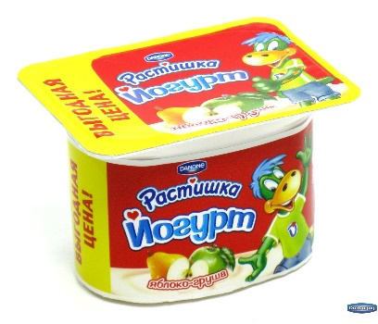

Slide 9
Что такое – молоко?

Slide 13
Дидактическая игра «Какое молоко?»
Какое молоко у коровы? (коровье),
Какое молоко у козы? (козье),
Какое молоко у лошади? (лошадиное, кобылье),
Какое молоко у верблюда? (верблюжье),
Какое молоко у оленя? (оленье),
Какое молоко у буйволицы? (буйволовое),
Какое молоко у овцы? (овечье),
Какое молоко у ослицы? (ослиное).

Slide 14
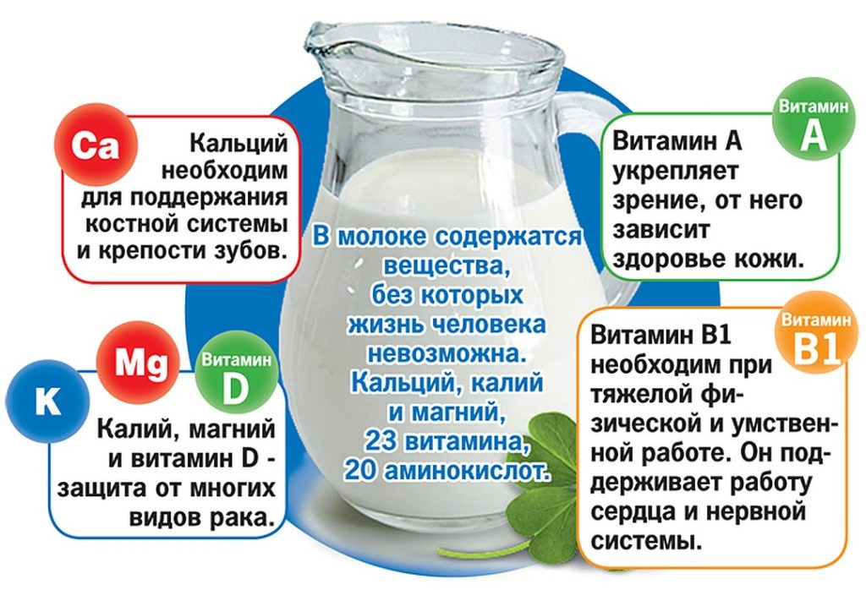

Slide 15
Питательная ценность молока

Slide 17
Почему молоко белое?
Шарики казеина

Slide 22
Детская литература

Slide 23
Как вкусно и сладко, и очень легко,
Вечером, утром, пить молоко!
Из кружки и банки, а может, пакета,
Впитывать вкус счастливого лета.
Солнца и речки, травы и цветка,
Все это входит в состав молока.
Еще там закаты, есть и рассветы,
Яблоки, груши, ромашек букеты.
Речки, ручьи, озерца и канавки,
Жуки и лягушки, сидящие в травке.
Есть там улыбка и радость ребенка,
Мурчанье и громкое «Мяу» котенка.
Счастье, любовь и мамы тепло,
Какое же разное, ты, молоко!

Slide 26
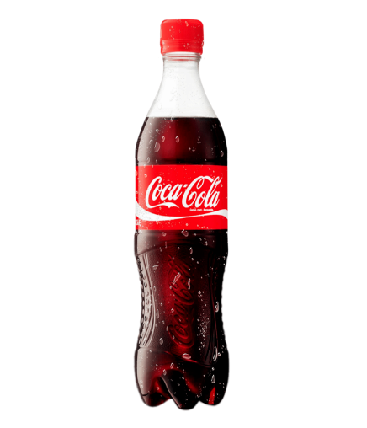
Опыт 1. Что полезнее кока - кола или молоко?
Чтобы наглядно увидеть, что мы пьём, мы
смешаем кока - колу с молоком. И вот что получается.
Вопросы к детям:
Что это у меня? (молоко и кока-кола).
Что мы сделали? (их смешали).
Что получилось у нас? (в молоке плавают хлопья).
Так что полезнее пить? (молоко).
ВЫВОД:
Молоко потемнело, стало коричневым, началась реакция. Молоко свернулось, появился осадок в виде хлопьев. Кока – кола вступила в окислительную реакцию с молоком.

Slide 27
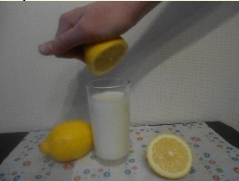
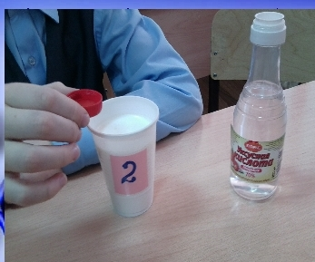
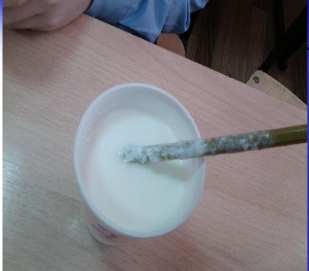
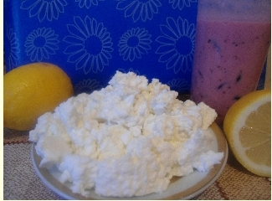
Опыт 2. Получение творога
Творог получается путем скисания молока. Как это проверить?
Нам понадобится:
Молоко,
Уксусная кислота или сок лимона.
Проведение опыта:
В стакан с молоком капнуть уксусной кислоты или сок лимона.
Молоко скисает, т.е. появляются хлопья. Молоко створаживается. Это частицы казеина.
ВЫВОД:
Чтобы получить творог нужно чтобы молоко скисло. Для этого достаточно добавить в молоко уксусной или лимонной кислоты. И полученную сыворотку процедить. Получается творог.

Slide 28
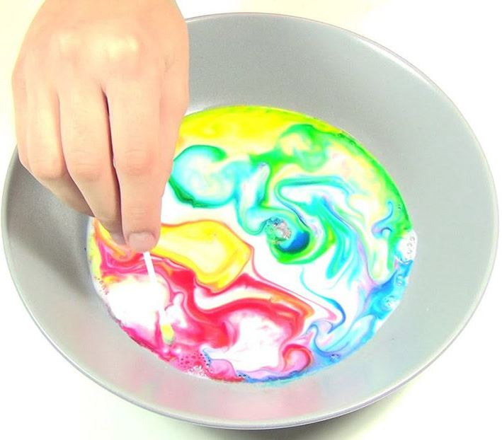
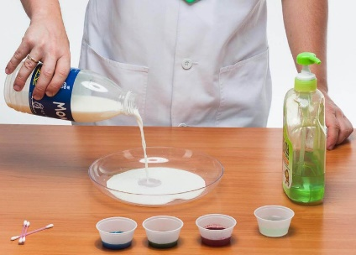
Радужное молоко

Slide 29
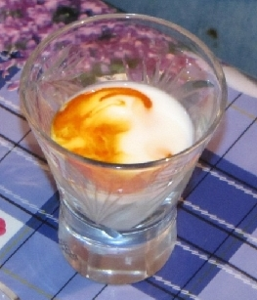
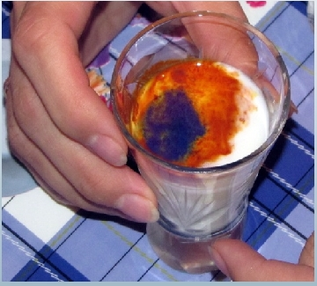
Опыт 4. Определение крахмала в молоке.
На некоторых заводах молоко разбавляют водой, а для придания густоты к молоку, сметане, творогу добавляют крахмал. В этом случае молоко теряет свои полезные свойства.
Вопросы к детям:
Хотите узнать, добавили ли в наше молоко крахмал?
А что для этого надо сделать?
Для этого в наше молоко добавим йод.
Что случилось с молоком?
ВЫВОД:
При соединении нескольких капель йода с крахмалом образуется соединение ярко – синего цвета. Оттенок молока сможет рассказать о добавках в продукте.
О чем говорит цвет молока?:
синий цвет - добавлен крахмал;
оранжевый цвет - молоко натуральное.
Раз у нас молоко не стало синего цвета, значит в нем нет крахмала. Значит это молоко натуральное и оно полезное.

Slide 30
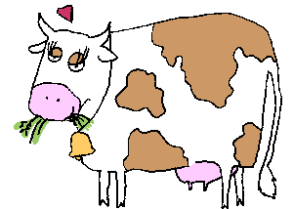
«Секретные чернила»

Slide 31
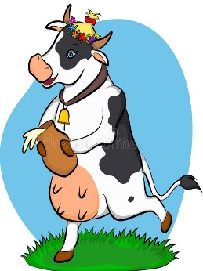
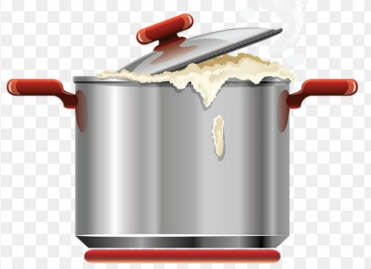
Опыт 6. «Кипящее молоко».
Есть выражение «МОЛОКО УБЕЖАЛО»
Вопросы к детям:
У молока есть ноги? (Нет)
Почему так говорят?
Молоко «убегает» при кипячении, оно поднимается вверх, и если вовремя не убрать с плиты, кастрюлю с молоком, то часть молока из нее просто выбежит.
Хотите посмотреть, как молоко «бегает»? У нас нет ни плиты, нет огня, кастрюли, чтобы кипятить молоко.
Что понадобится:
лимонная кислота (или сок лимона), сода и молоко.
Проведение опыта:
В молоко добавим соду, что происходит? (ничего, молоко спокойное).
А теперь добавим лимонную кислоту (или сок лимона).
Посмотрите, что происходит с молоком? (Оно пенится, кипит, убегает).

Slide 32
Опыт 7. «Чайные (кофейные) эксперименты».
Молоко и черный чай (кофе) позволяет понять, как смешиваются две разные жидкости. Можно усиливать оттенок, делать его более темным.
Что понадобится:
молоко;
черный чай (или растворимый кофе);
2 стаканчика.
Проведение опыта:
В стакан налить молоко. Заварить чай. С помощью ложечки добавлять чай в молоко. С каждой ложкой цвет молока будет более насыщенным. в конце опыта смешать обе жидкости вместе. Наблюдать за изменением цвета.
Кроме чая для эксперимента используют кофе. В этом случае оттенки будут более коричневыми, насыщенными и яркими.

